Slide 1
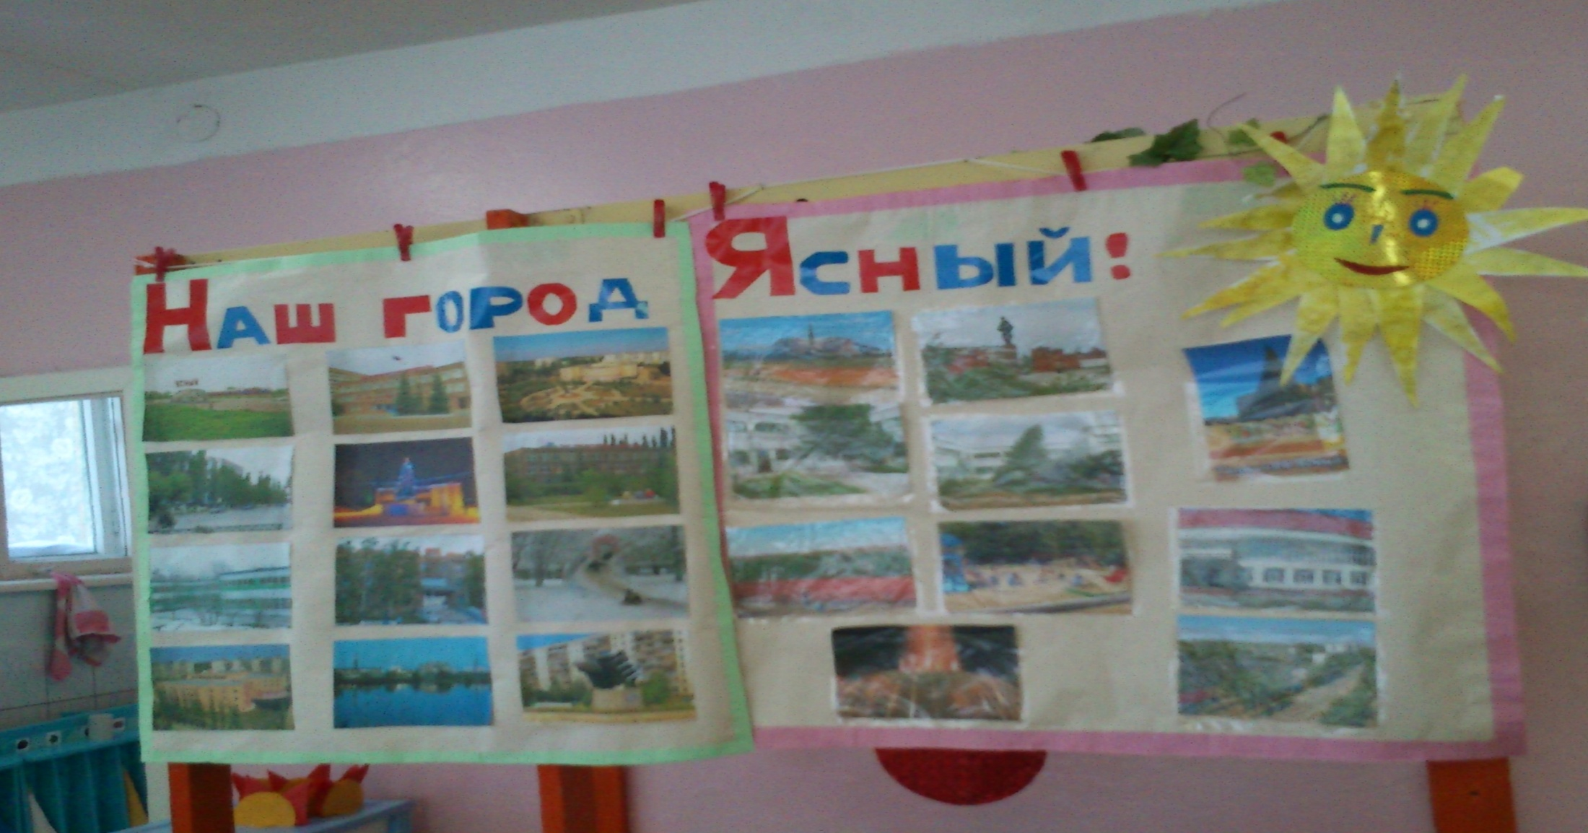
ОБРАЗОВАТЕЛЬНАЯ ДЕЯТЕЛЬНОСТЬ В ПЕРВОЙ МЛАДШЕЙ ГРУППЕ «МОЙ ЛЮБИМЫЙ ГОРОД»

Slide 2
Цель.
Уточнить знания детей о названии родного города и о том, что наш город красивый, большой.

Slide 3
ЗАДАЧИ:
Познакомить детей с главными его достопримечательностями города; вызвать у детей чувство восхищения красотой родного города.
Воспитывать любовь к родному городу и чувство гордости за него, желание сделать его еще красивее.
Развивать словарный запас детей, воображение, умение работать кисточкой.

Slide 4
Образовательные области: «Познавательное развитие», «Речевое развитие», «Художественное творчество»
Виды деятельности: познавательная, коммуникативная,
двигательная,
художественная

Slide 5
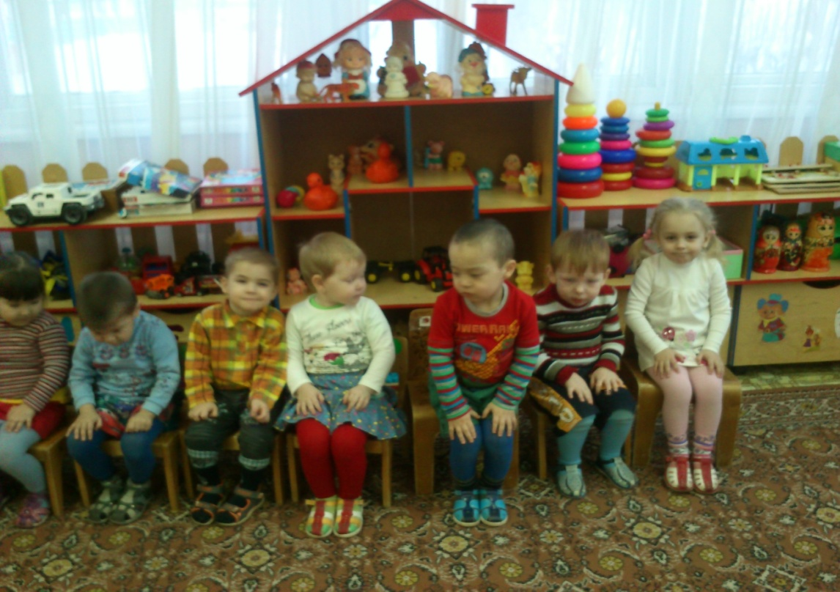
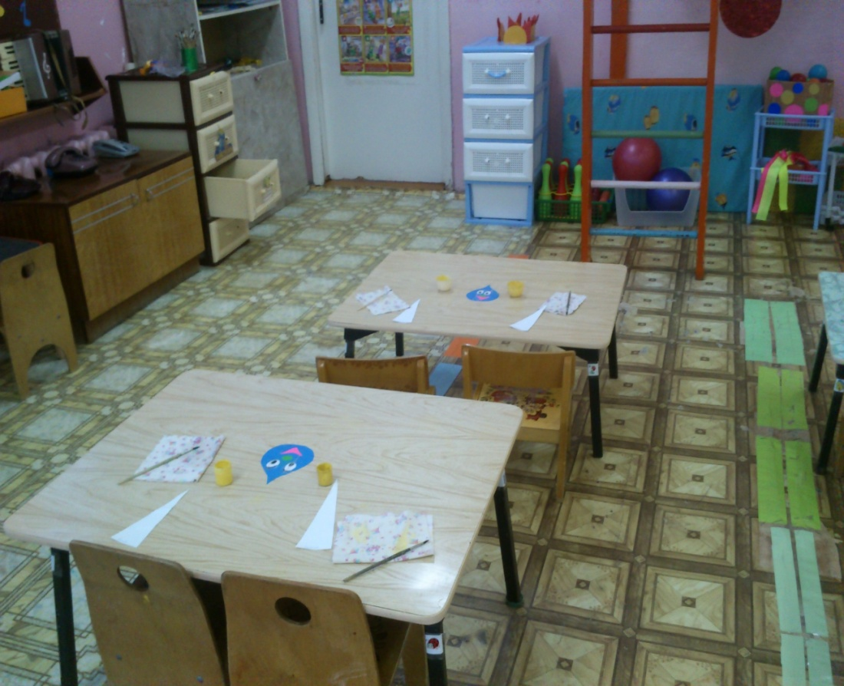
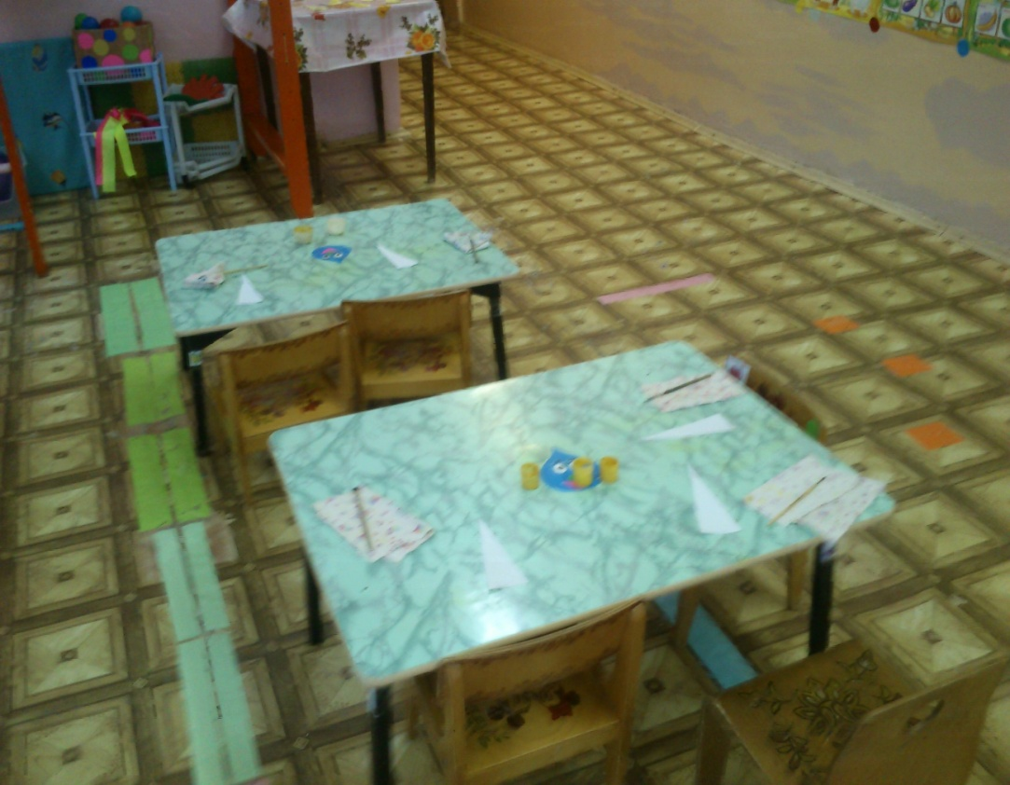

Slide 6
Краткий рассказ о достопримечательностях города с показом фотографий

